Slide 1

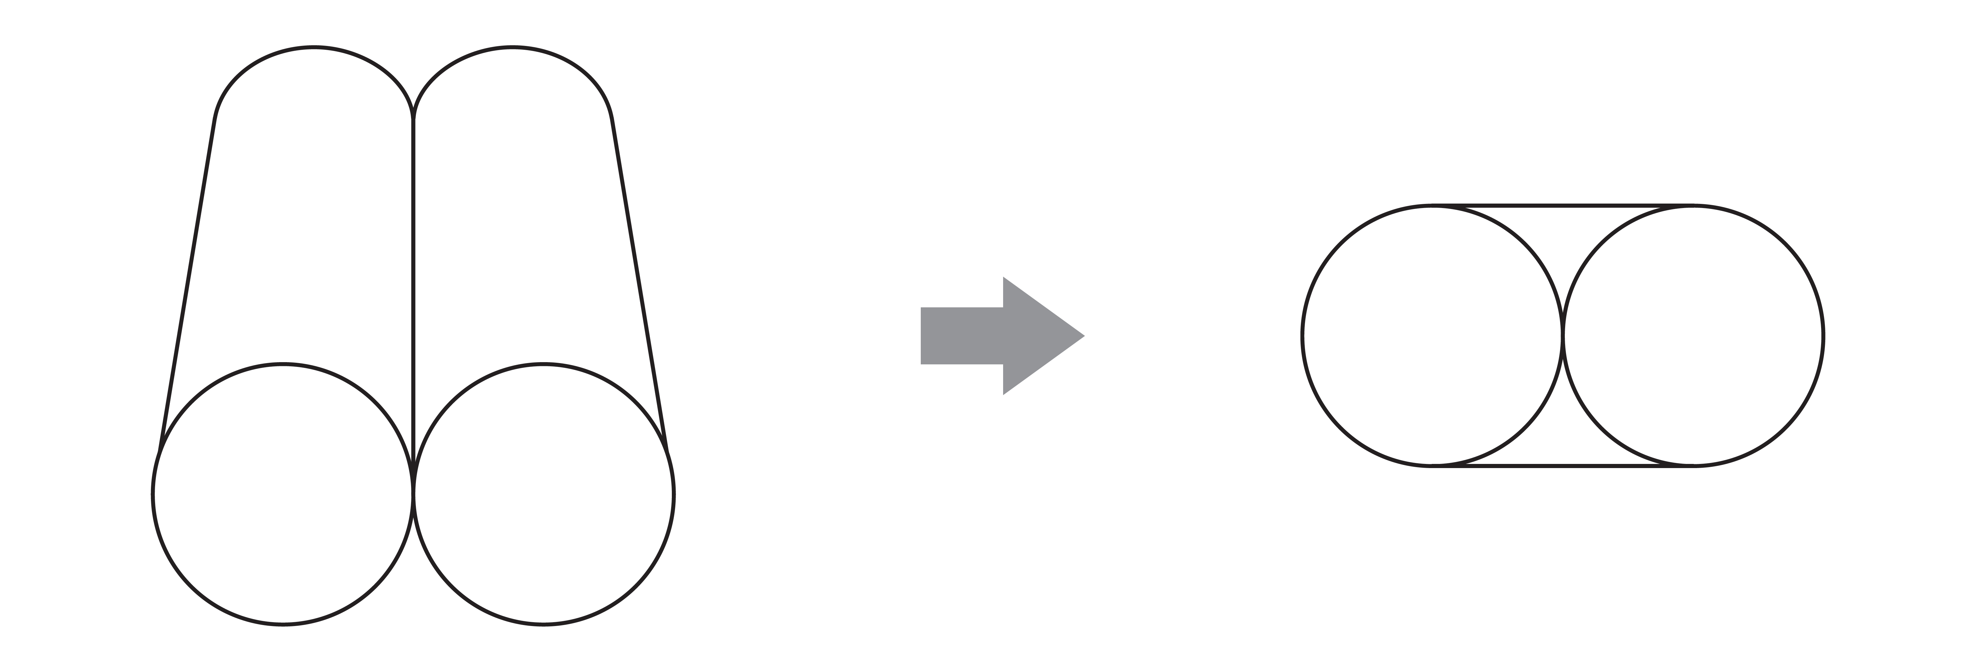
2條半徑
19.
把2個大小相同的圓柱積木用膠紙纏繞一圈綁
在一起，膠紙不重疊。圓柱的底面直徑是5cm，
最少用了膠紙多少？ (取π為3.14)
答案： cm
直徑
5cm
5cm
即求上圖的周界
25.7
最少用了膠紙：
5×3.14÷2×2＋5×2
= 25.7(cm)

Slide 2
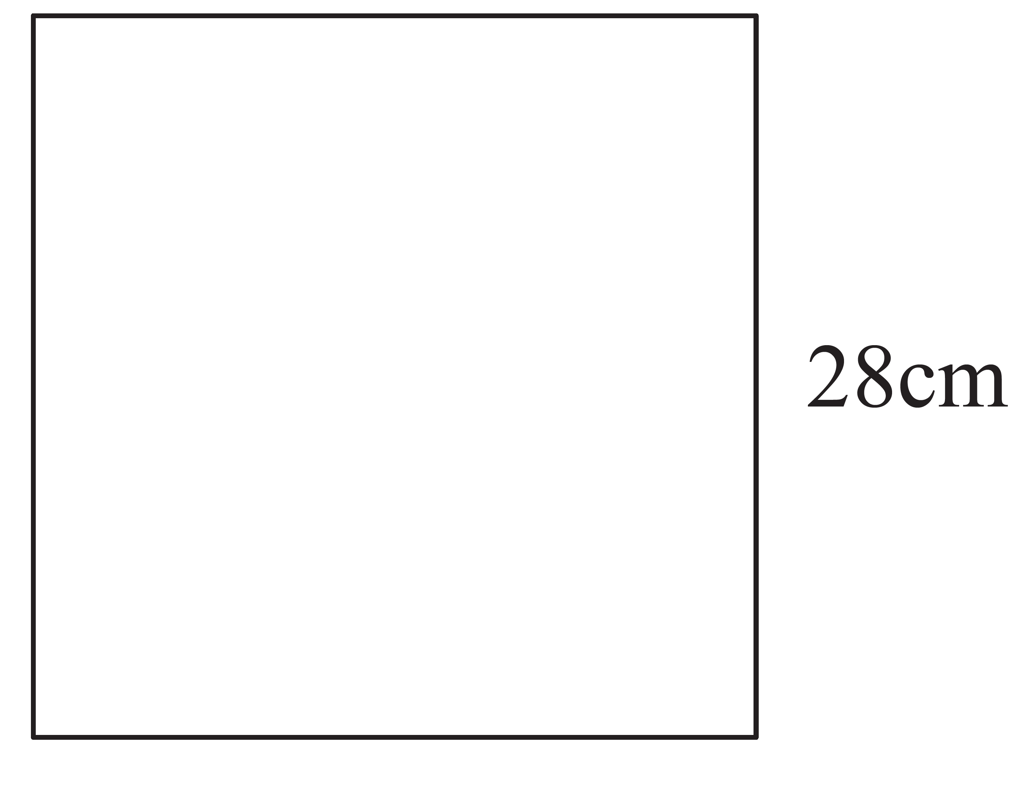
28cm
20.
從以上正方形卡紙中，最多可以剪出 個
圓周是22cm的圓。(取π為 )
最多可剪出圓：
4×4
= 16 (個)
28 ÷ 7 = 4
可剪4行圓，
每行4個圓。
16
22
7
圓的直徑 = 圓周÷ π
22
= 22 ÷
7
= 7(cm)

Slide 3
30. 王先生參加42km長跑比賽，他在16:05到達終點。
如果王先生全程的平均速率是8km/h，他在何時
出發？
A. 10:05 a.m. B. 10:50 a.m.
C. 9:20 p.m. D. 11:40 p.m.
D.
全程用了：42 ÷8 = 5.25(小時)
5.25小時即5小時15分鐘。
15分鐘前
5小時前
10:50
11:05
16:05
?
他在10:50出發，即上午10時50分。

Slide 4
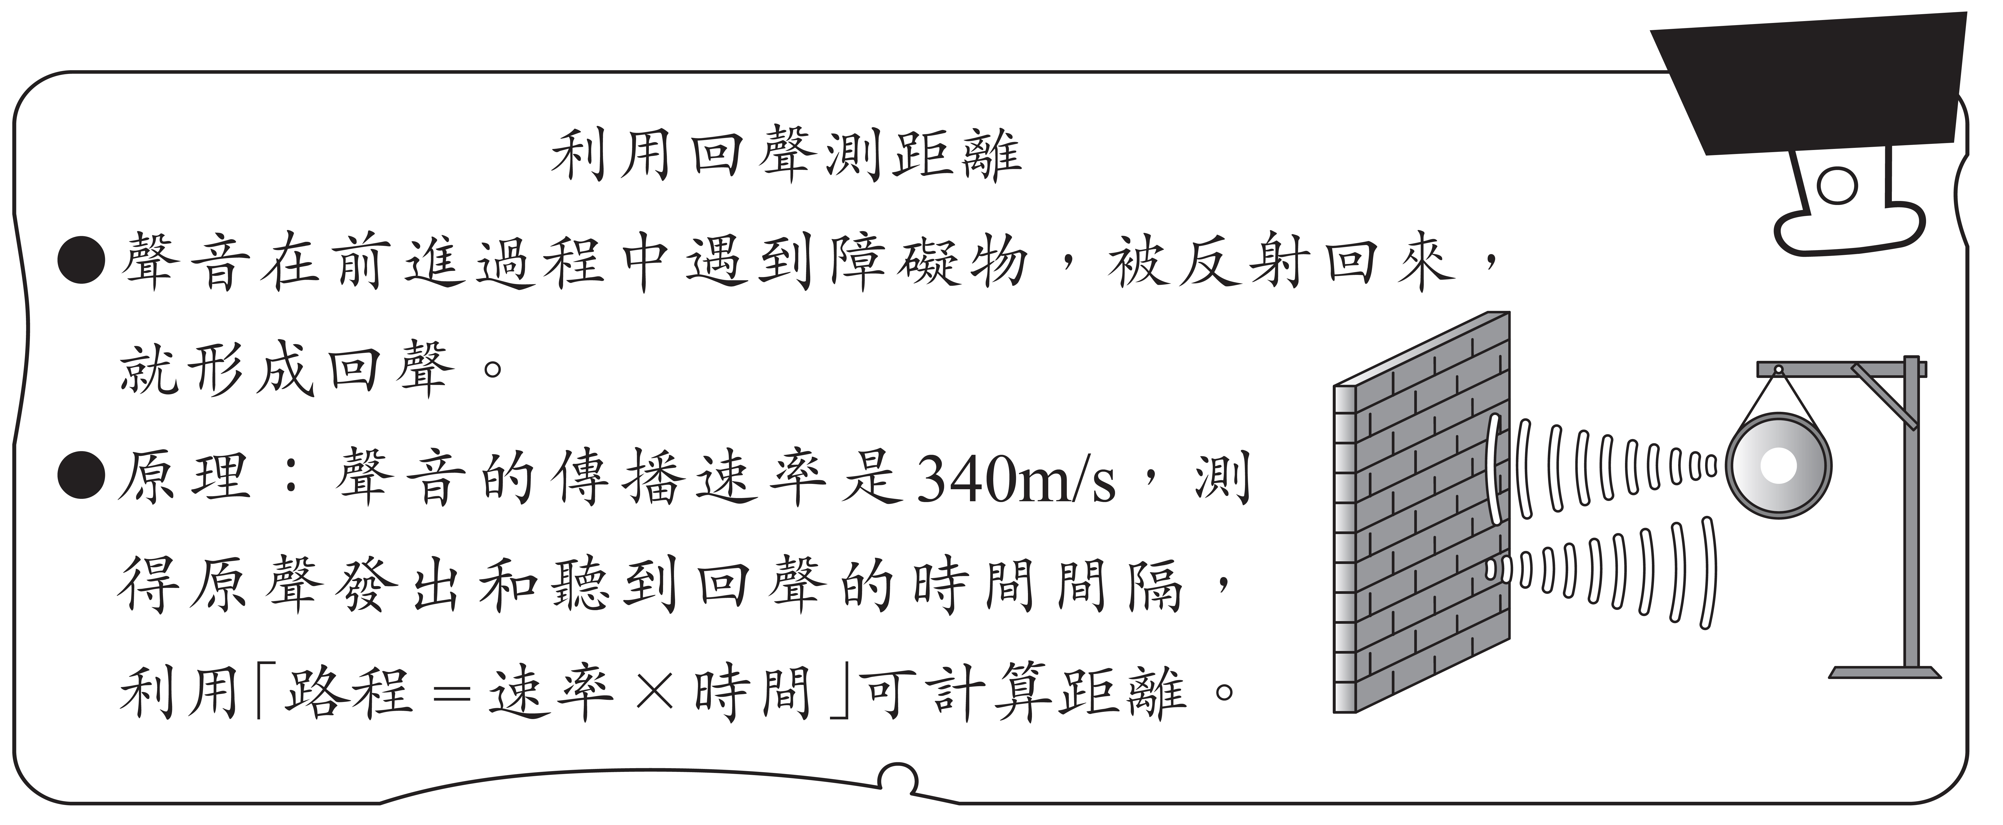
32.
汽車停在一座大山正前面不遠處，司機鳴笛3 秒
後，聽到回聲。汽車距離大山約 m。
510
聲音的傳播路徑：
汽車與大山的距離是：
3秒傳播的路程÷2
= 340×3 ÷2
= 510 (m)
汽車
大山

